Slide 1
Генератори
Виконала: 11-А

Slide 2
Джерело електричної енергії, що створює ЕРС, яка періодично змінюється, називають ГЕНЕРАТОРОМ ЗМІННОГО СТРУМУ.
Генератор— пристрій, апарат чи машина, що виробляє якийсь продукт (газ, лід тощо), електричну енергію (генератор електромашинний, радіосигналів тощо), створюють електричні, електромагнітні, світлові або звукові сигнали — коливання, імпульси (наприклад, ламповий, магнетронний, квантовий, ультразвуковий генератор).
Генератор змінного струму - електрична машина, що перетворює механічну енергію в електричну енергію змінного струму.

Slide 3
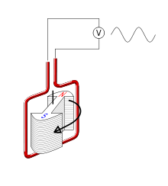
Принцип дії генератора грунтується на законі електромагнітної індукції - індукуванні електрорушійної сили в прямокутному контурі ( дротяної рамці) , що знаходиться в однорідному обертовому магнітному полі. Або навпаки , прямокутний контур обертається в однорідному нерухомому магнітному полі.
Припустимо , що однорідне магнітне поле , створюване постійним магнітом обертається навколо своєї осі в провідному контурі ( дротяної рамці) з рівномірною кутовою швидкістю ω.

Slide 4
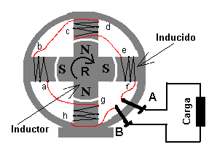
Устройство генератора переменного тока
По конструкції можна виділити
генератори з нерухомими магнітними полюсами і обертовим якорем ;
генератори з обертовими магнітними полюсами і нерухомим статором . Набули найбільшого поширення , тому що завдяки непорушності статорної обмотки відпадає необхідність знімати з ротора великий струм високої напруги з використанням ковзних контактів ( щіток) і контактних кілець.
Рухома частина генератора називається ротор , а нерухома - статор .
Статор збирається з окремих залізних листів , ізольованих один від одного. На внутрішній поверхні статора є пази , куди вкладаються дроти якірної обмотки генератора.
Ротор виготовляється звичайно з суцільного заліза , полюсні наконечники магнітних полюсів ротора збираються з листового заліза.
На сердечники полюсів посаджені котушки збудження , що живляться постійним струмом. Постійний струм підводиться за допомогою щіток до контактних кілець , розташованим на валу двигуна.

Slide 5
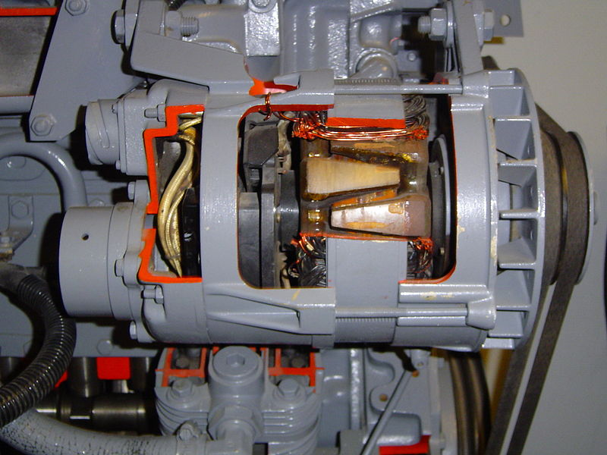
Автомобільний генератор змінного струму в розрізі. Видно полюсні наконечники.

Slide 6
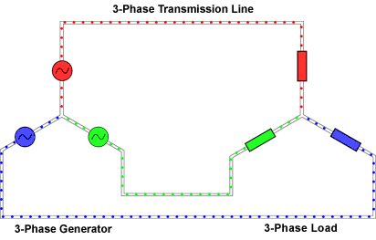
За кількістю фаз можна виділити:
Однофазні генератори.
Трифазні генератори.
Трифазні генератори.
До трифазному генератору (з'єднання «зіркою») підключена активне навантаження (з'єднання «зіркою»), нейтральний провід відсутня.

Slide 7
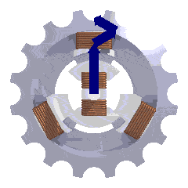
Найбільшого поширення в техніці і промисловості отримав асинхронний трифазний електродвигун з короткозамкненою обмоткою ротора, також званої «біляче колесо». Під виразом «трифазний двигун» зазвичай мається на увазі саме цей тип двигуна, і саме він описується далі в статті.
Трифазний двигун - електродвигун, який конструктивно призначений для живлення від трифазної мережі змінного струму.

Slide 8
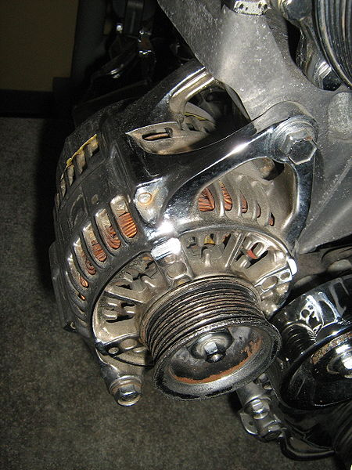
Автомобільний генератор змінного струму. Приводний ремінь знято.

Slide 9
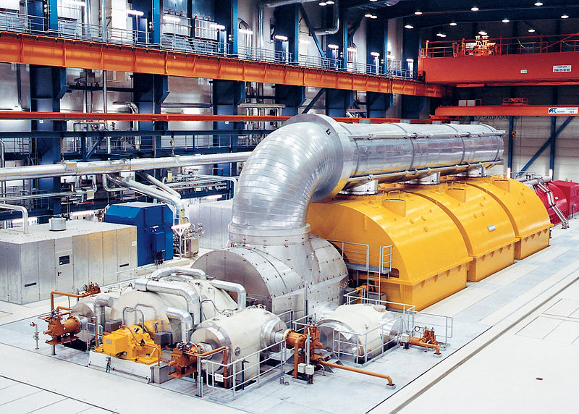
Генератор з водневим охолодженням

